Slide 1
Agrupamento de consenso - diceR
https://github.com/AlineTalhouk/diceR/

Slide 2
O algoritmo de consenso executa vários algoritmos de agrupamento para obter um resultado. Se o algoritmo de consenso do diceR executar somente um algoritmo, o resultado seria o mesmo que executar ele sozinho?

Slide 3
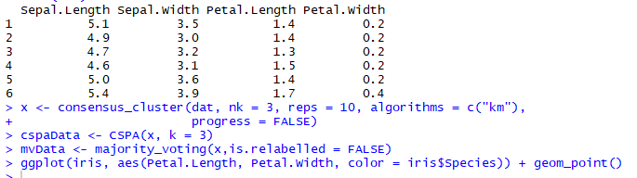
Utilizando base de dados Iris

Slide 4
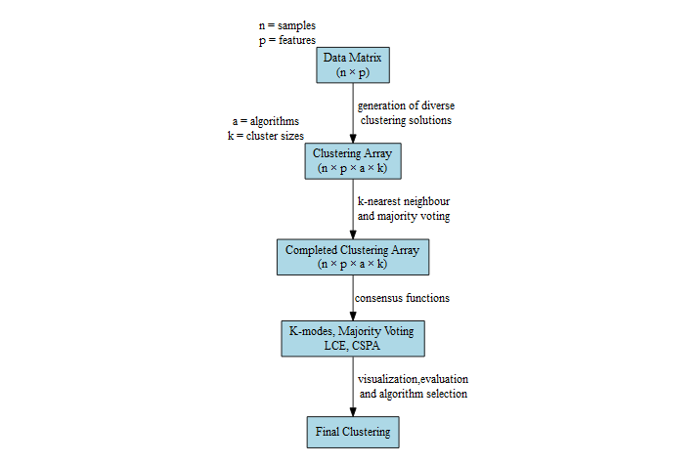

Slide 5
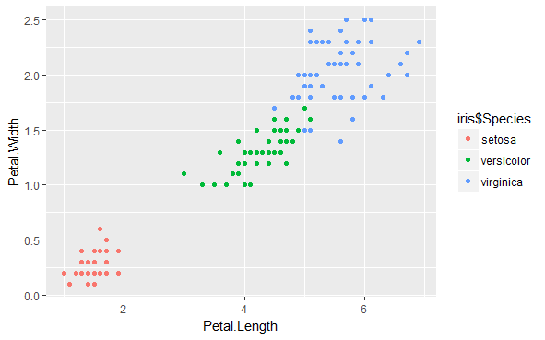
Exibindo base de dados Iris

Slide 6

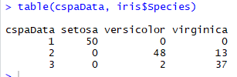
Majority_voting - CSPA

Slide 7
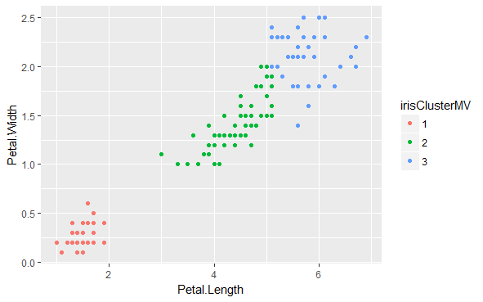
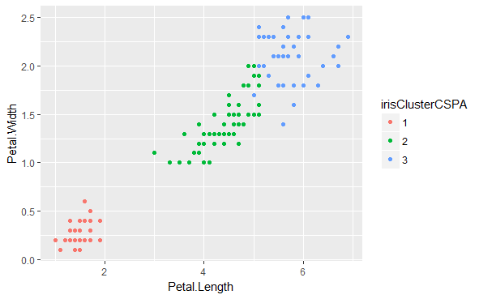
Majority_voting - CSPA

Slide 8
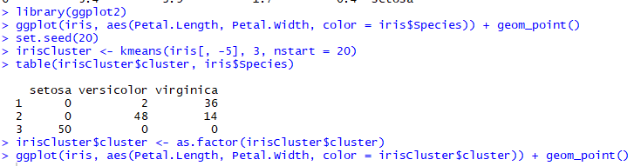
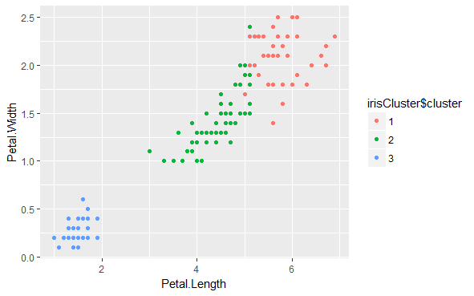
Kmeans

Slide 9

Kmeans
Majority_voting
CSPA

Slide 10
Iris
Kmeans
CSPA
Majority_voting

Slide 11

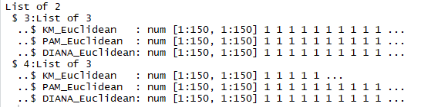
Algorithms = c("km","pam","diana")

Slide 12

Os índices internos de validação de cluster avaliam o desempenho dos resultados levando em conta a compactação e a separabilidade dos clusters.

Slide 13
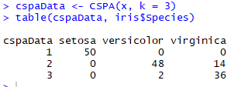
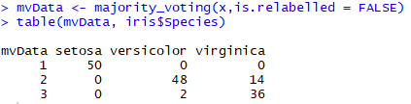
CSPA – Majority Voting

Slide 14
